Slide 1

SW개발 제작 설계서
프로젝트 명 : 커넥트 체인
2022.07.15
(잡았다요놈) – 허지원, 도예진, 정용규, 한상연
Mentor 김기종

Slide 2
요구사항 정의서
구분 | 기능 | 설명
사용자 | 상품 검색 | 상품별 카테고리를 이용하여 원하는 상품을 검색할 수 있다.
 | 판매자 거래내역 확인 | 상품 판매자의 과거 거래내역을 확인할 수 있다.
판매자 | 상품 등록 | 판매하고자 하는 상품을 등록할 수 있다.
 | 등록한 상품 삭제 | 등록한 상품을 삭제할 수 있다.
공통 | 판매자-소비자 채팅 | 거래 대상(판매자-소비자)과 거래를 조율할 수 있는 채팅을 할 수 있다.
 | 회원가입/로그인 | 서비스에 대하여 회원가입 및 로그인을 할 수 있다.
 | 마이페이지 프로필 설정 | 마이페이지에서 본인의 프로필 사진 및 닉네임을 설정할 수 있다.

Slide 3
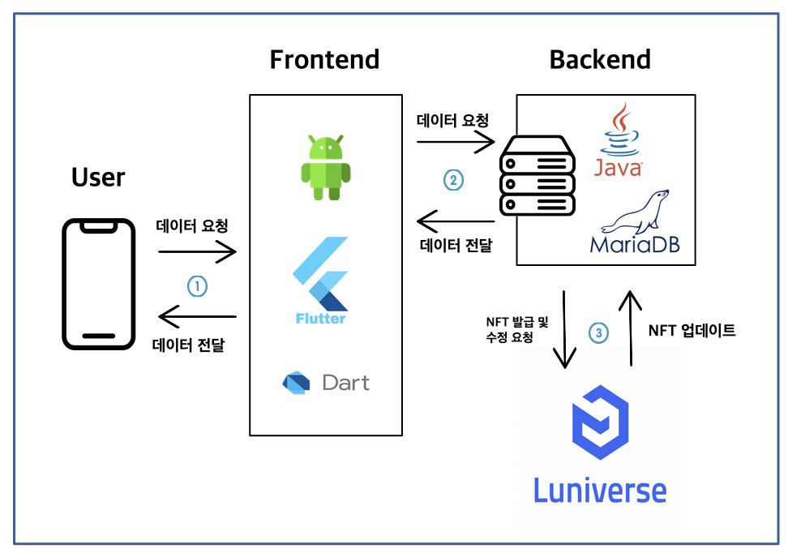
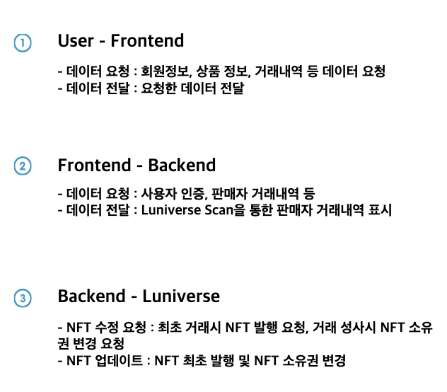
서비스 구성도

Slide 4
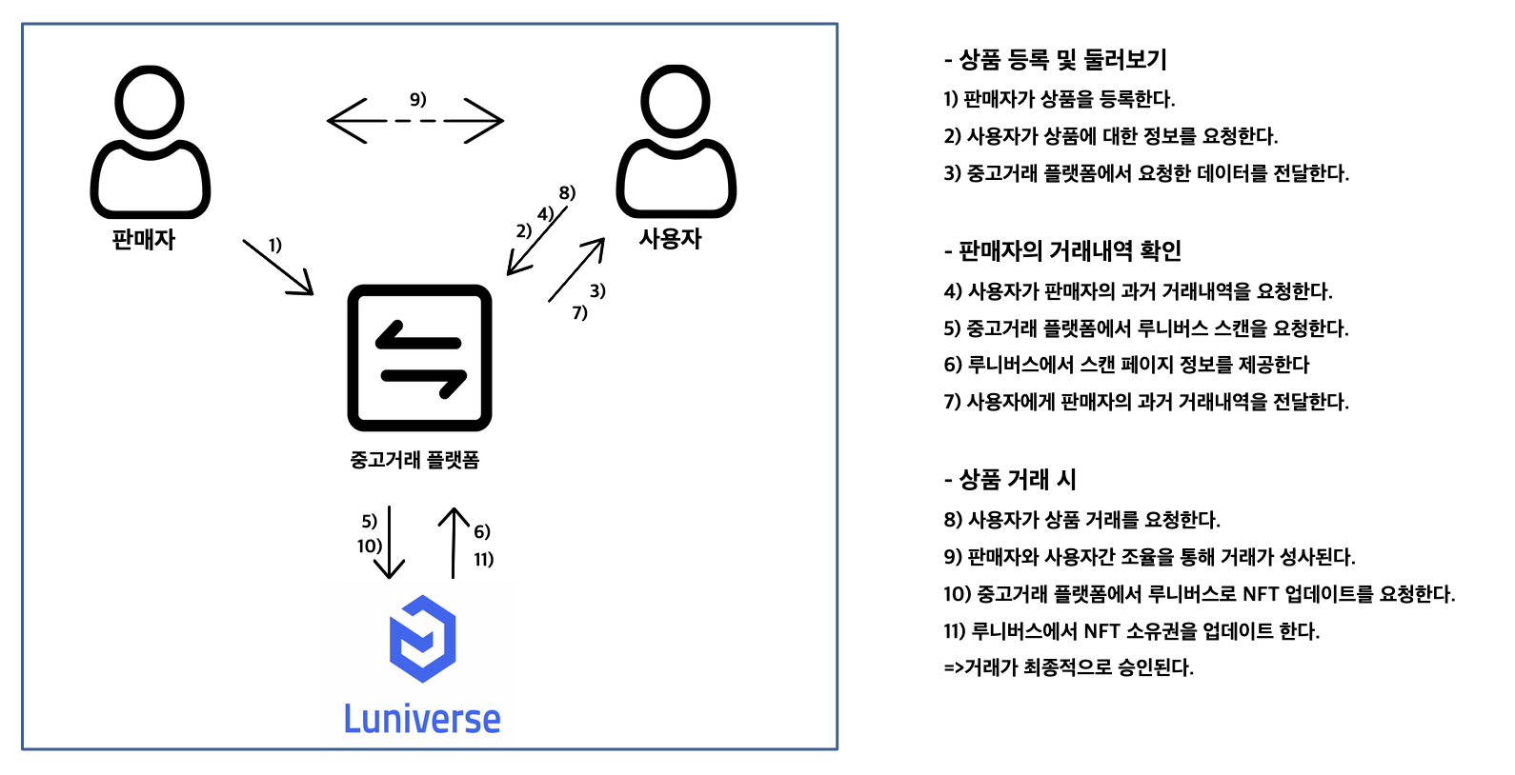
서비스 흐름도

Slide 5
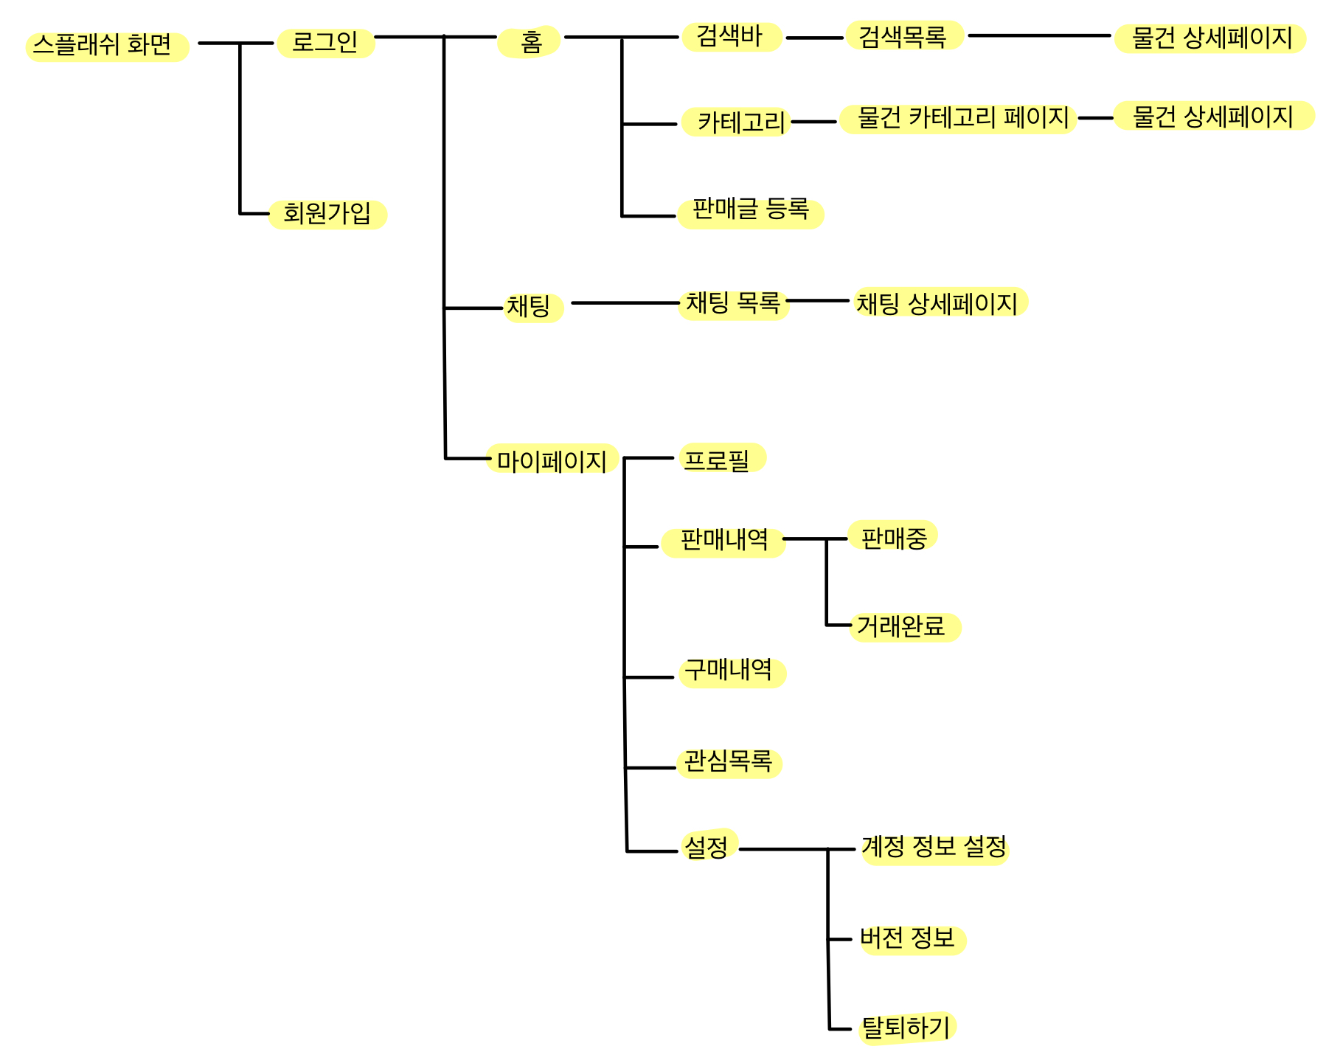
메뉴 구성도

Slide 6
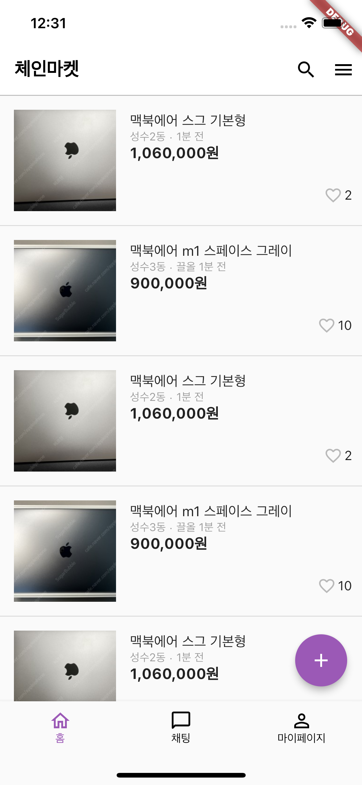
화면 설계서
기능 명 | 상품 검색, 상품 등록
기능설명 | 로그인 후 화면. 돋보기 아이콘을 누르면 상품 명으로 검색할 수 있음. 메뉴 아이콘을 누르면 카테고리별로 검색할 수 있음.
처리내용 | ∎ 돋보기 아이콘을 누르면 검색 화면으로 이동. ∎ 카테고리 아이콘을 누르면 카테고리 화면으로 이동. ∎ 사용자는 첫 화면, 검색 후 화면, 카테고리별로 보이는 화면에서 상품 리스트를 볼 수 있고, 상품을 클릭 시 물건 상세 페이지로 이동. ∎ + 아이콘을 누르면 상품 등록 페이지로 이동.

Slide 7
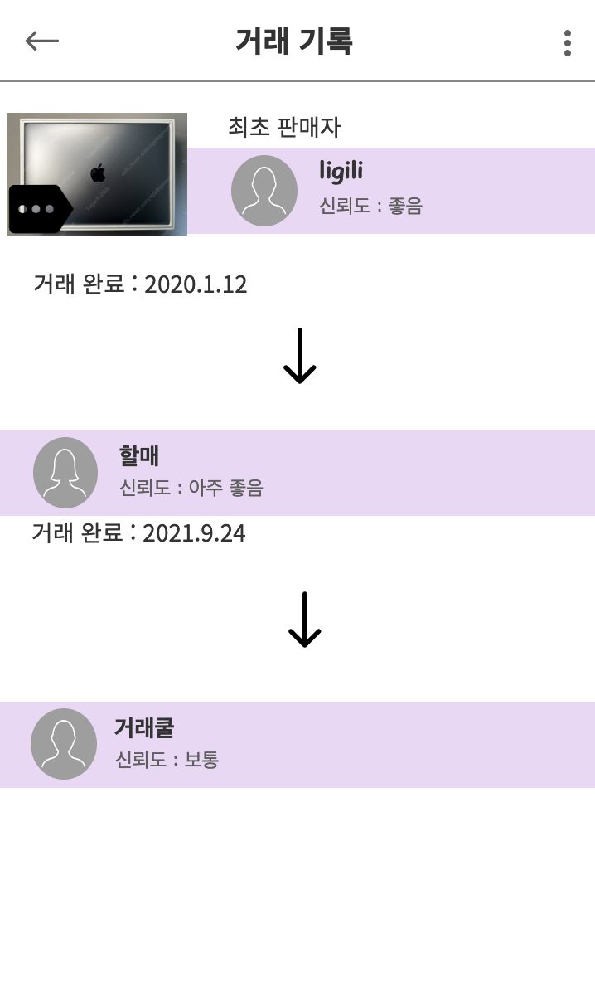
화면 설계서
기능 명 | 판매자 거래 내역 확인
기능설명 | 판매자가 등록했던, 혹은 거래했던 NFT를 통해서 거래한 상품의 거래 기록을 확인 할 수 있음.
처리내용 | ∎ NFT 정보를 얻어와서 거래 기록을 로딩. 거래했던 사용자와 거래 날짜를 화면에 보여줌. ∎ 사진을 클릭 시, 대표 사진을 포함해 그룹지어진 NFT를 확대해서 볼 수 있음. ∎ 거래했던 사용자의 프로필을 클릭시 프로필 페이지로 이동. 사용자의 추가적인 정보를 열람할 수 있음.

Slide 8
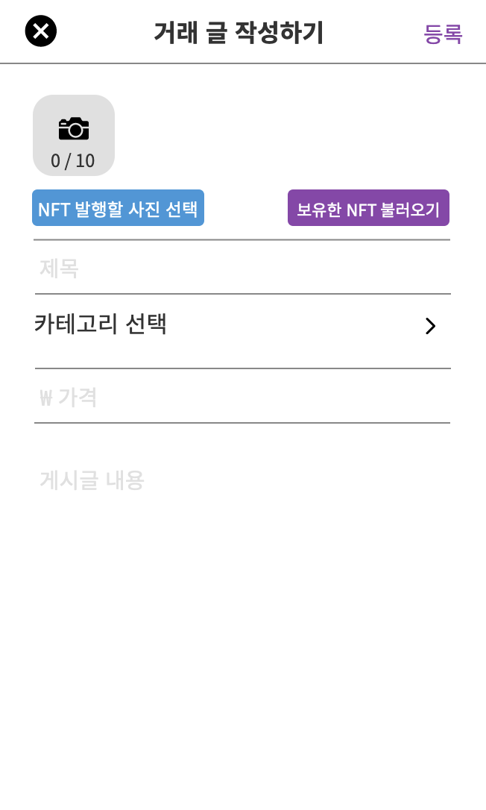
화면 설계서
기능 명 | 상품 등록
기능설명 | 판매할 상품을 등록.
처리내용 | ∎ 카메라 아이콘을 클릭할 시 등록할 상품 사진을 최대 10장까지 선택. 선택 후 미리보기 이미지를 가로로 스크롤이 가능한, 길게 보여줌. ∎ 최초 판매자일 경우 선택한 사진에서 NFT 발행할 사진을 선택하고, 최초 판매자가 아닐 경우 보유한 NFT에서 상품에 맞는 선택. ∎ 제목, 가격, 게시글 내용을 입력하고 카테고리를 선택한 후 등록 버튼을 누르면 상품 등록 후 홈 화면으로 이동.

Slide 9
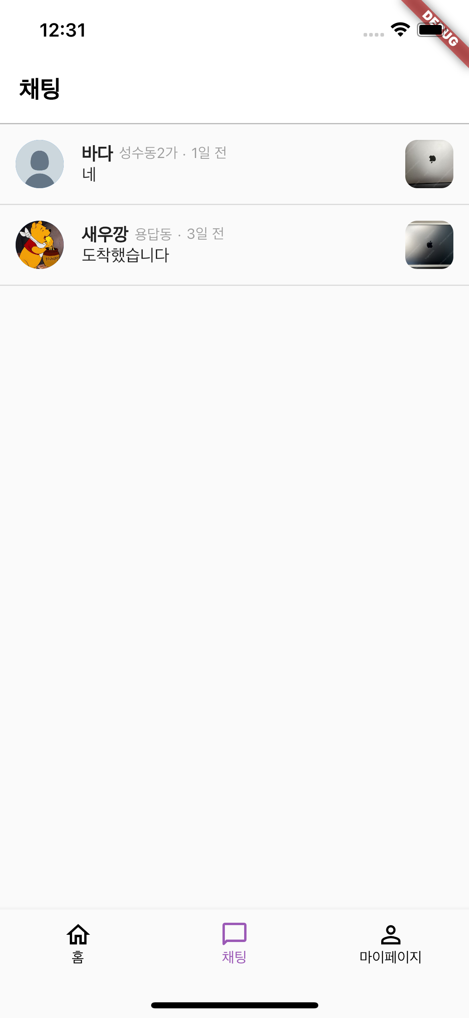
화면 설계서
기능 명 | 판매자-소비자 채팅
기능설명 | 거래중인 상품의 채팅 목록이 보여지고, 채팅을 클릭시 채팅 화면으로 이동.
처리내용 | ∎ 프로필을 클릭 시 프로필 페이지로 이동 ∎ 채팅 리스트를 클릭 시 채팅 화면으로 이동 ∎ 사용자의 이름 옆에 메시지가 도착한 시간을 표기

Slide 10
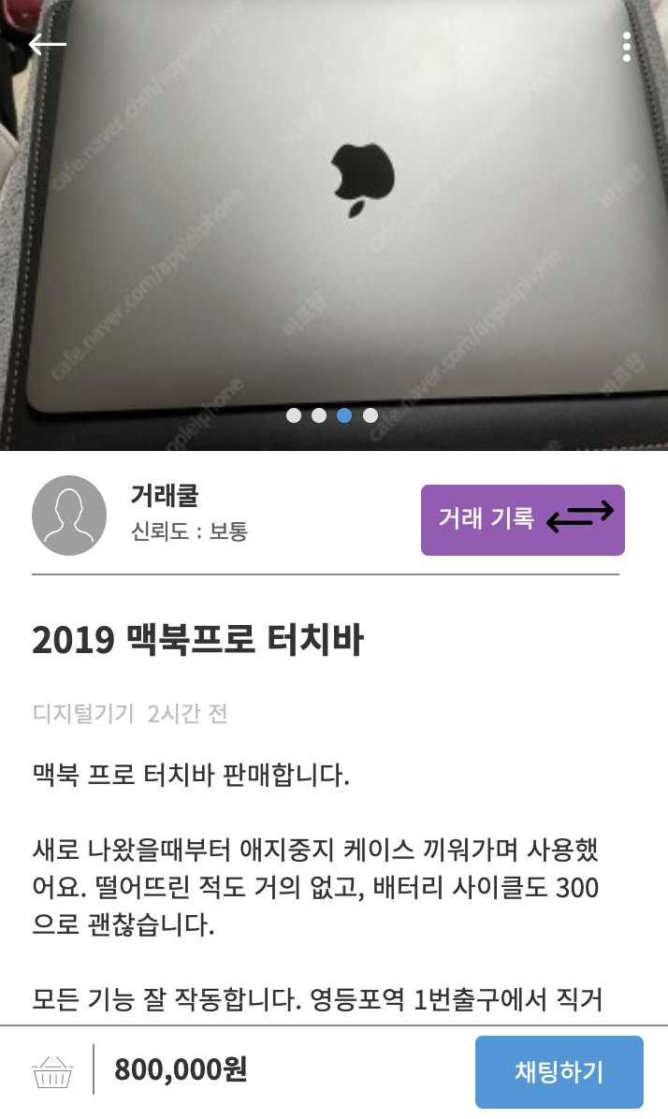
화면 설계서 – 사용자 인터페이스

Slide 11
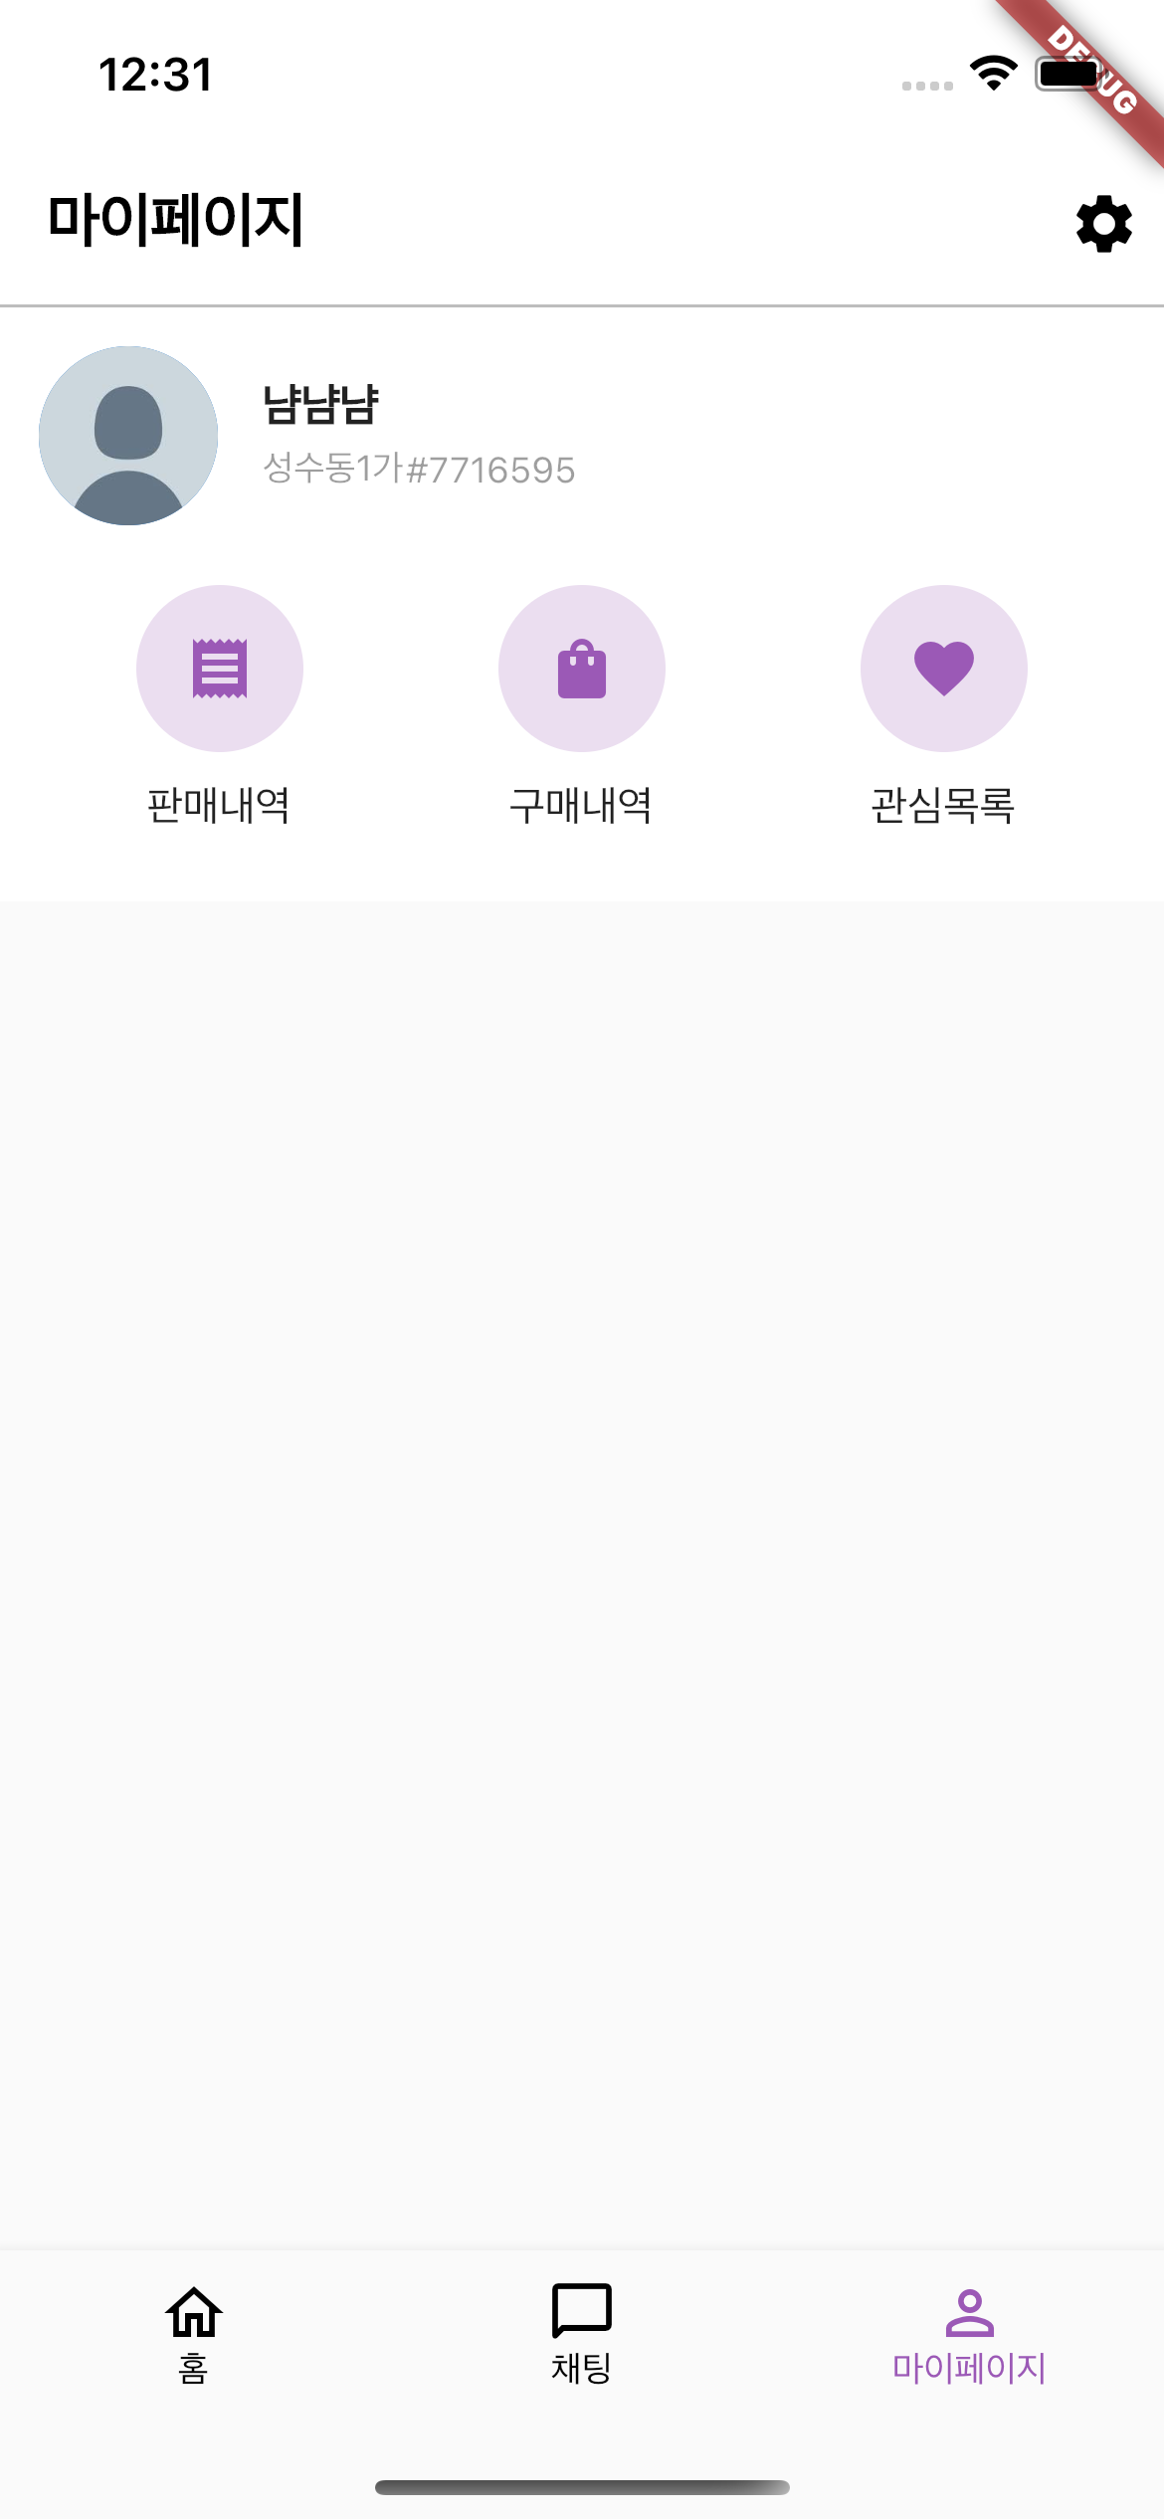
화면 설계서 – 사용자 인터페이스

Slide 12
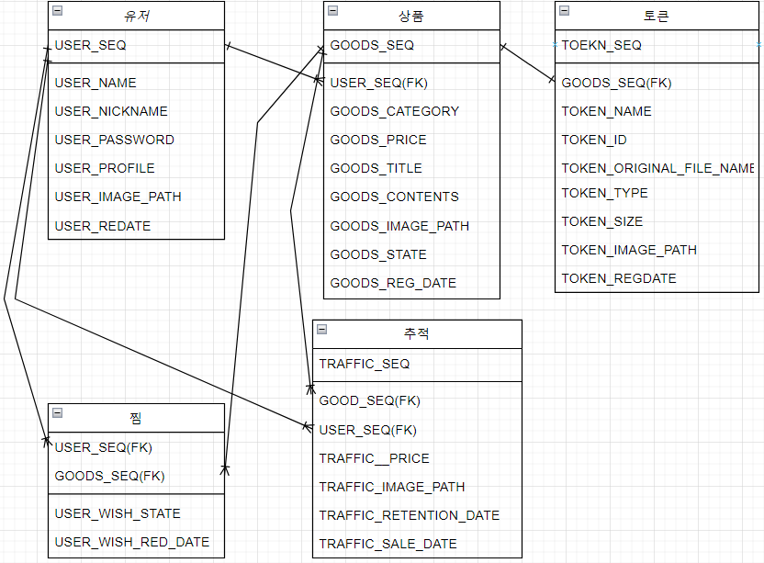
엔티티 관계도 - ERD

Slide 13
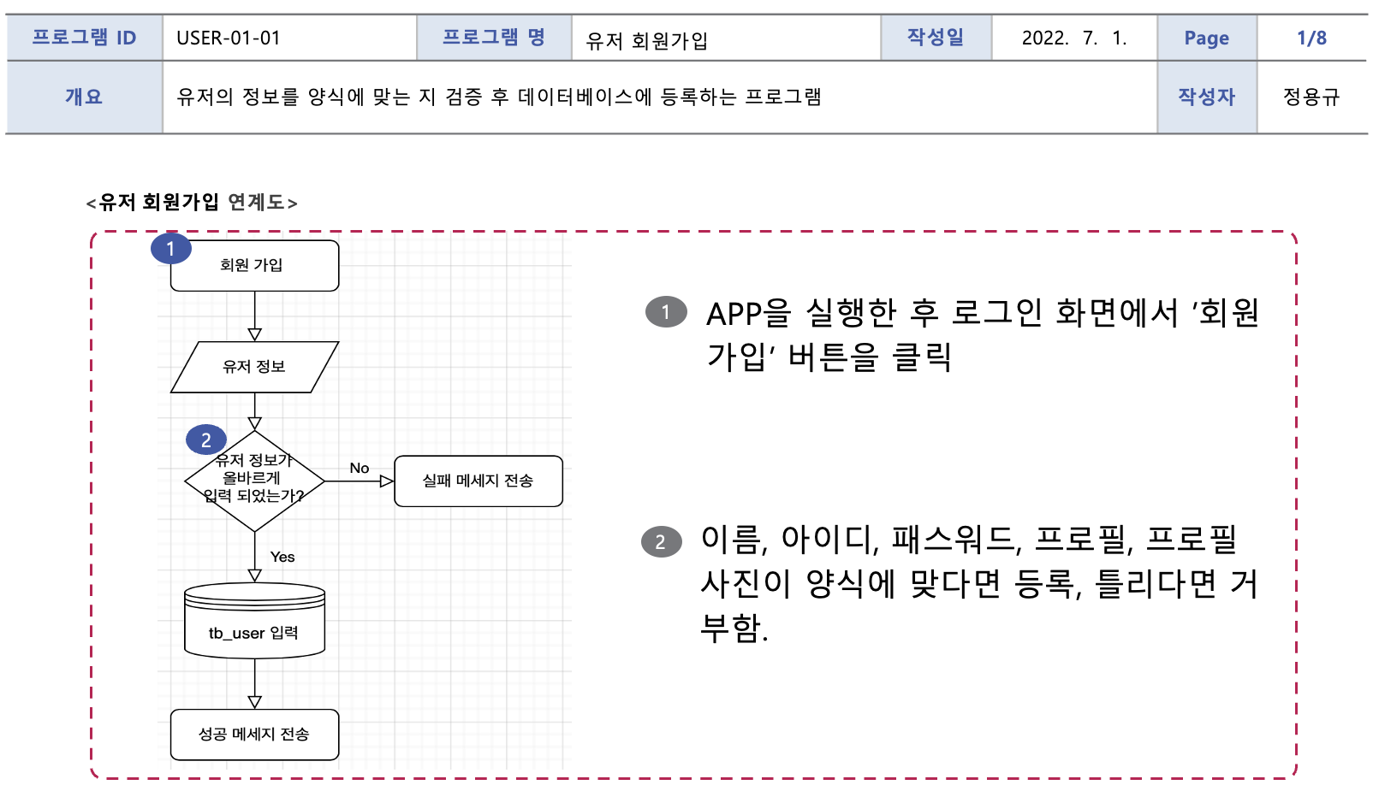
기능 흐름도

Slide 14
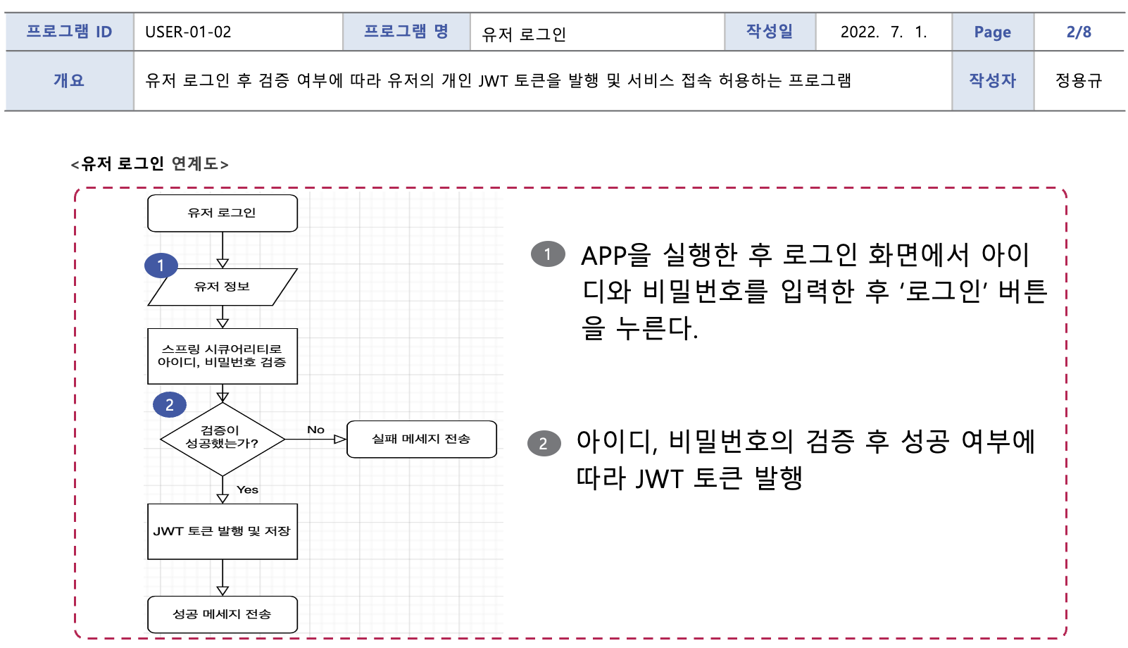
기능 흐름도

Slide 15
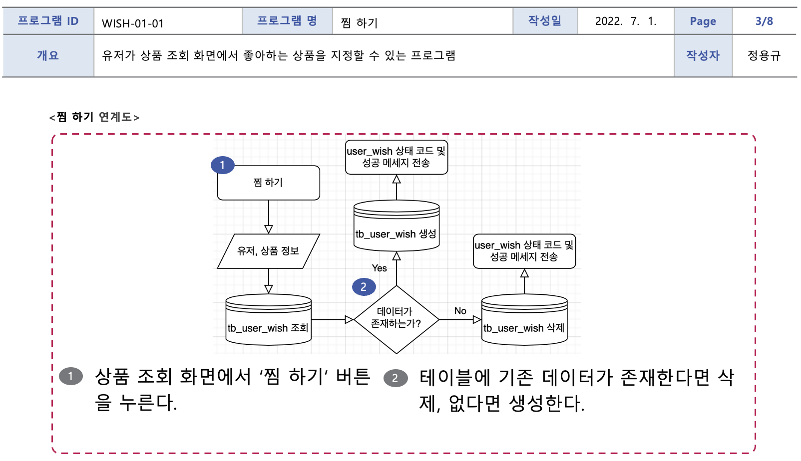
기능 흐름도

Slide 16
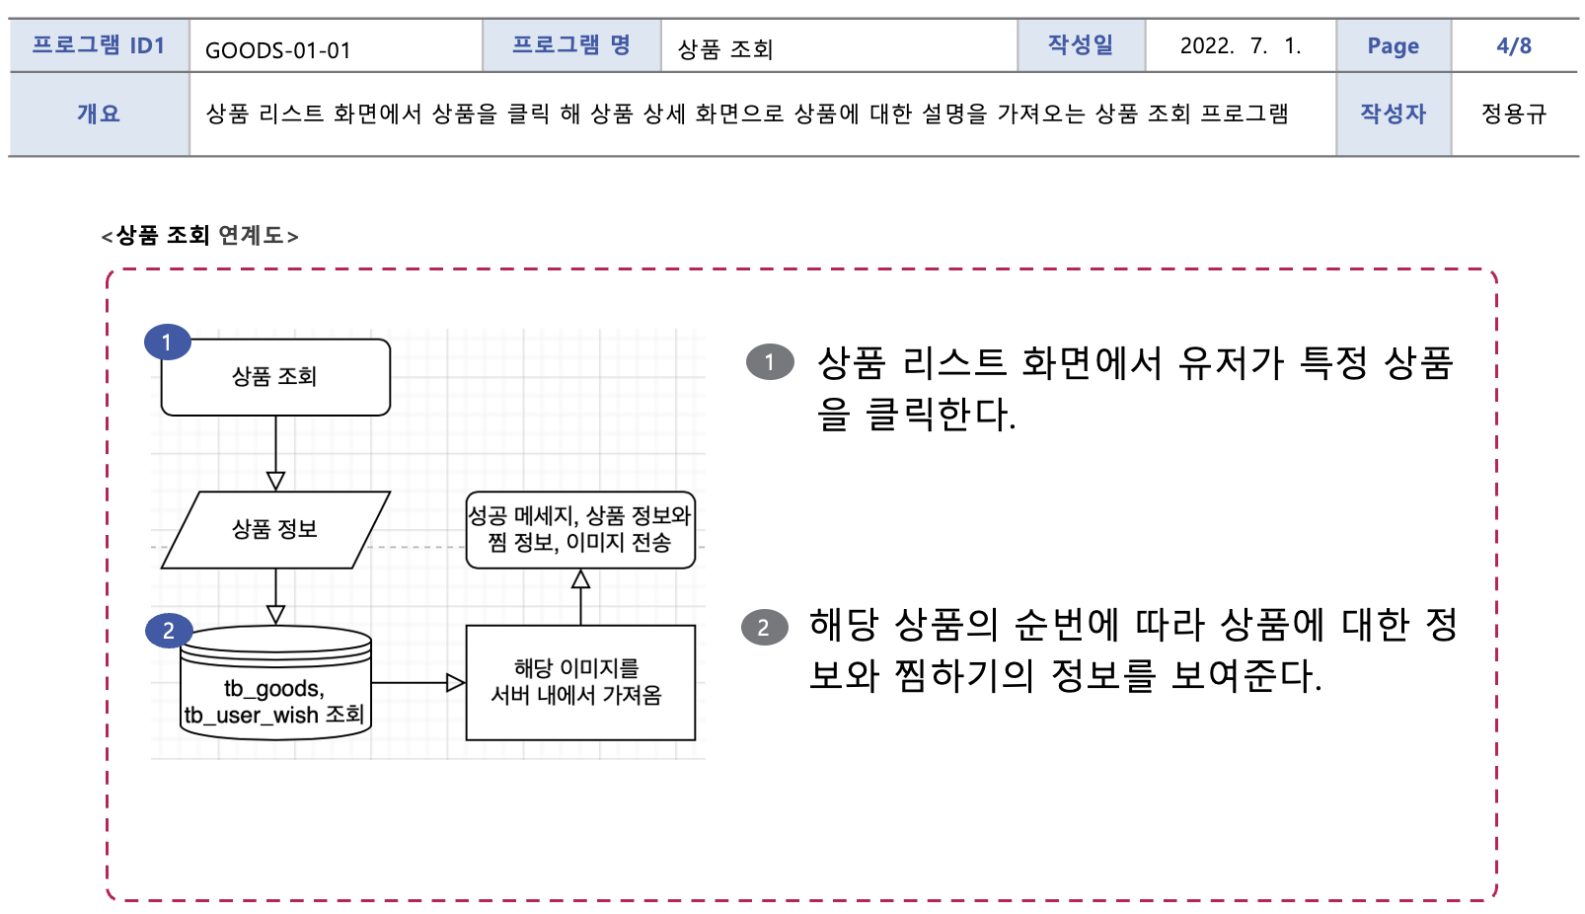
기능 흐름도

Slide 17
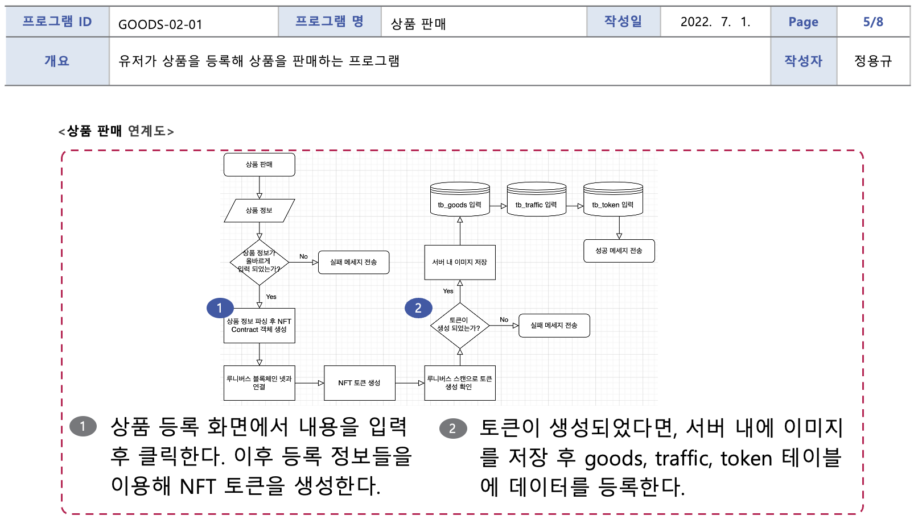
기능 흐름도

Slide 18
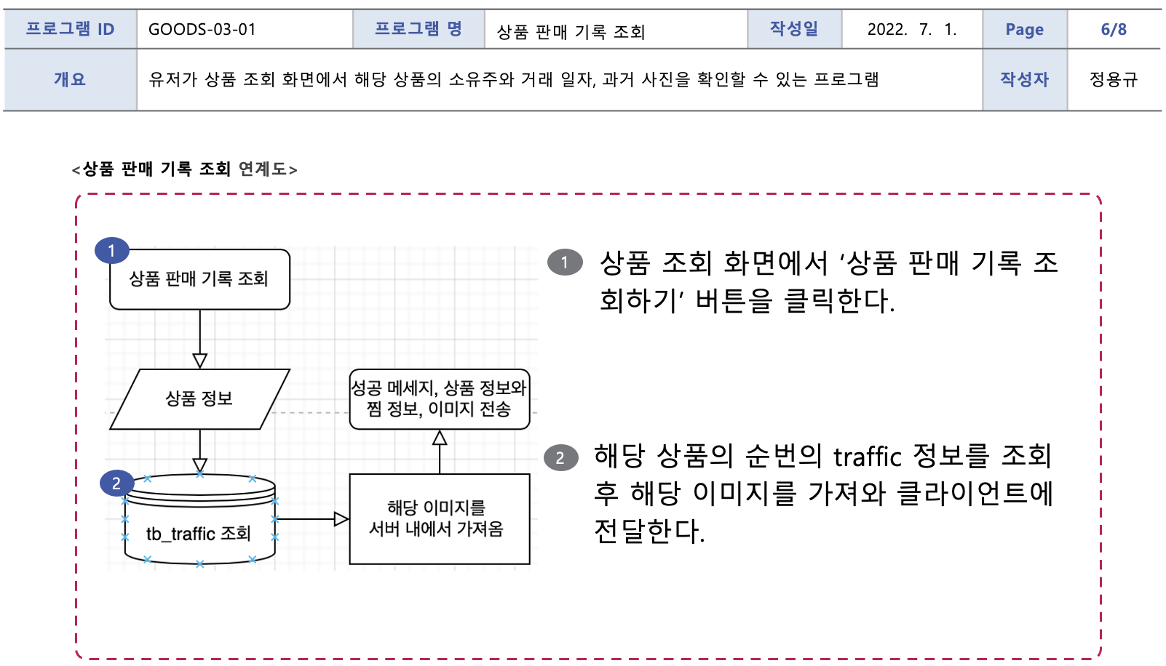
기능 흐름도

Slide 19
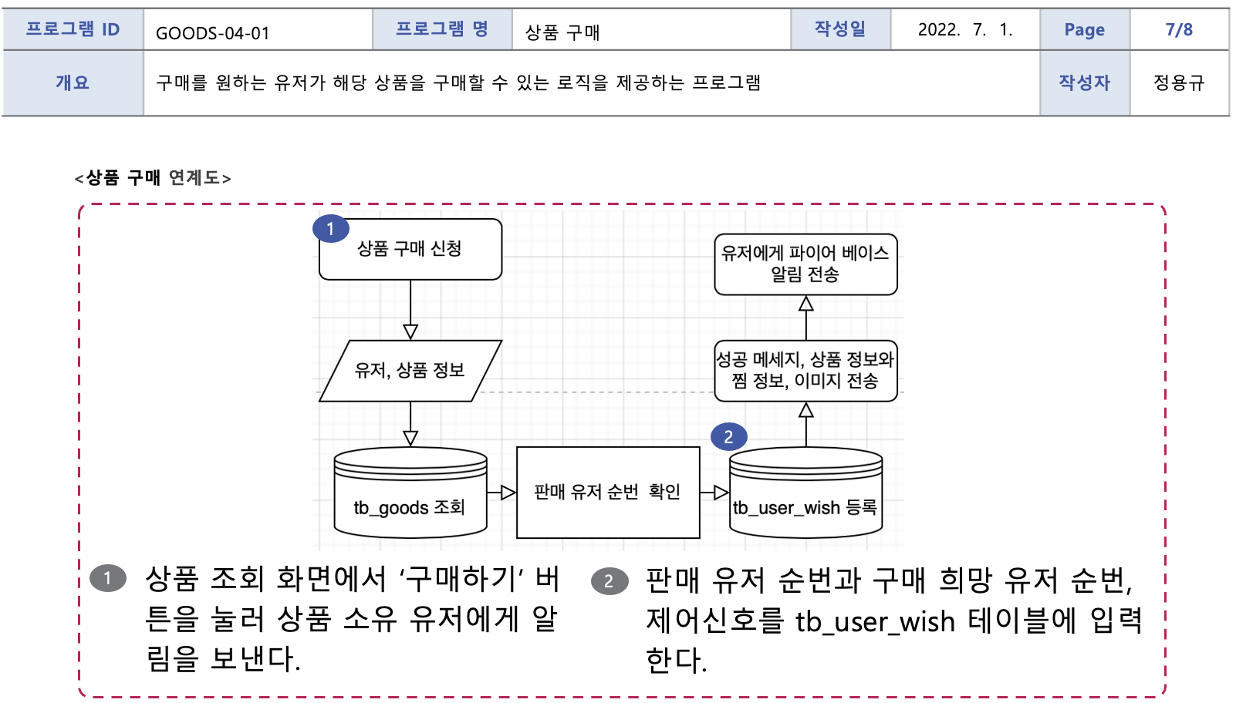
기능 흐름도

Slide 20
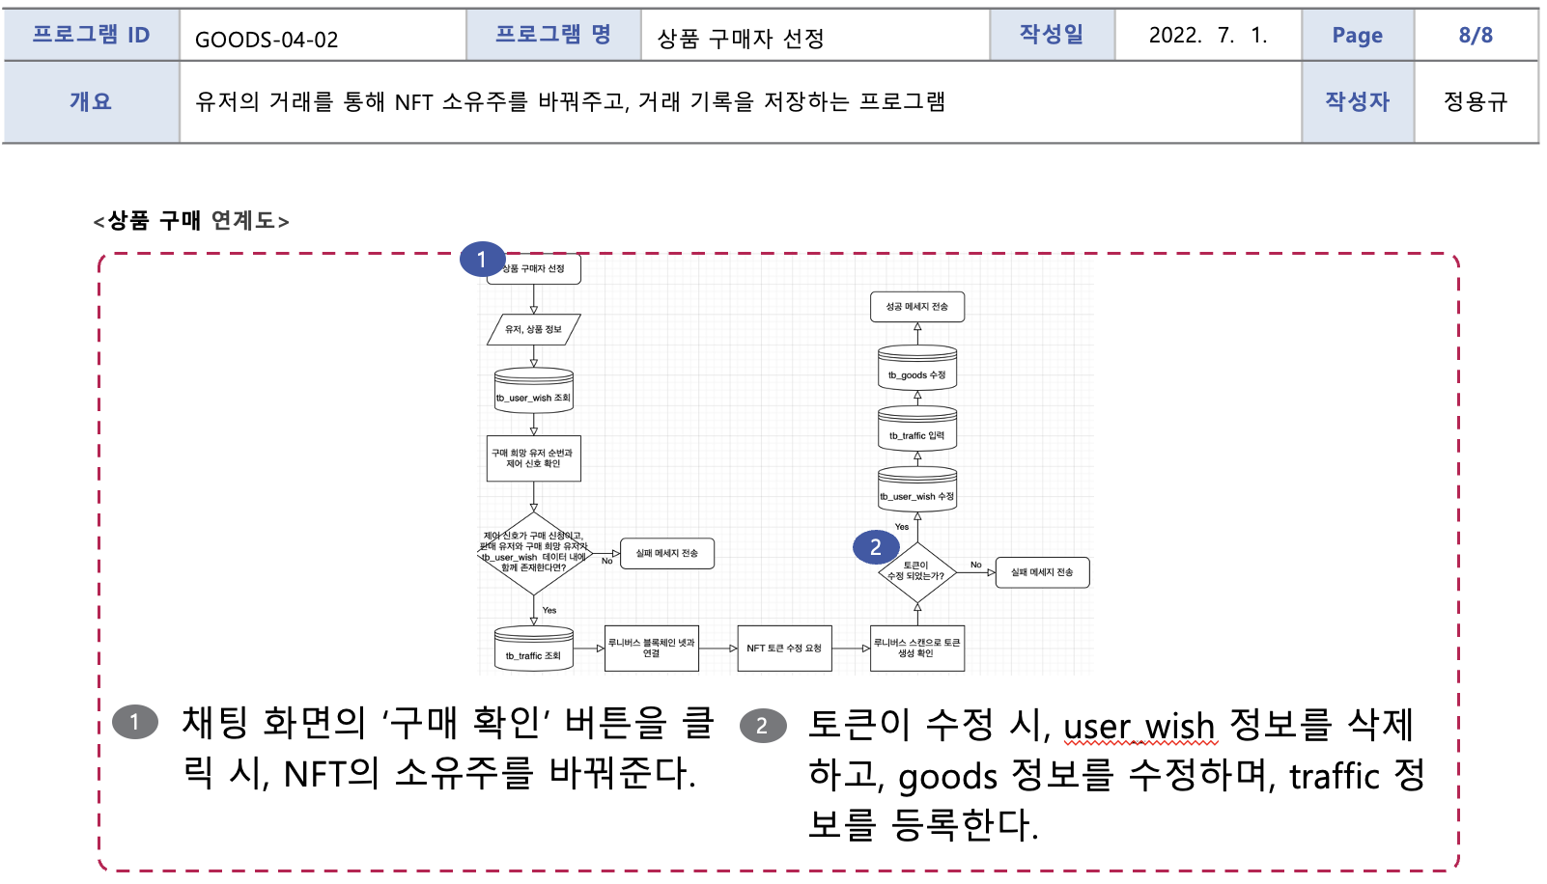
기능 흐름도

Slide 21

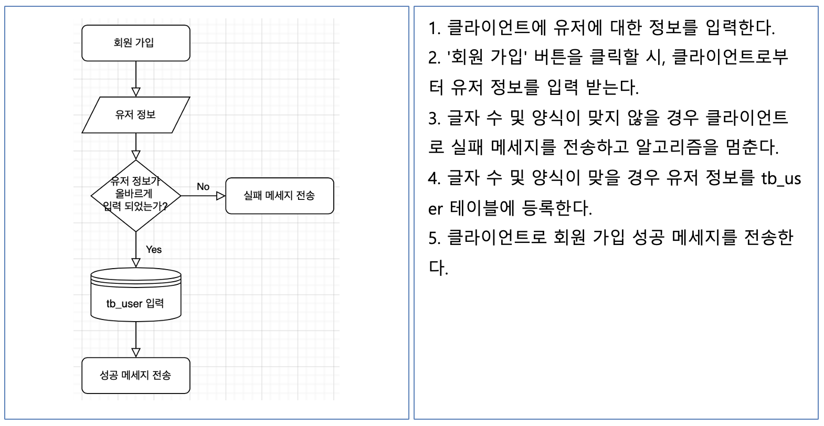
알고리즘 명세서

Slide 22

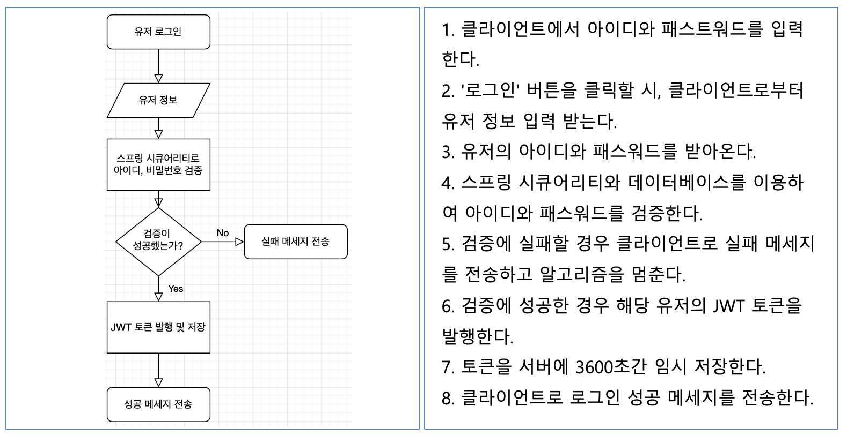
알고리즘 명세서

Slide 23

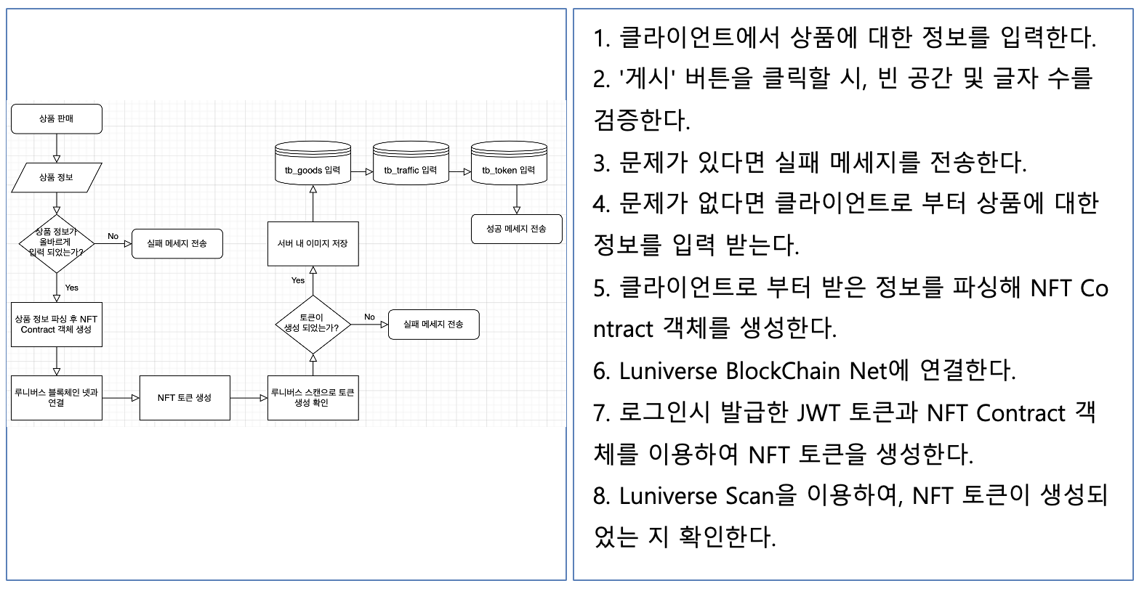
알고리즘 명세서

Slide 24
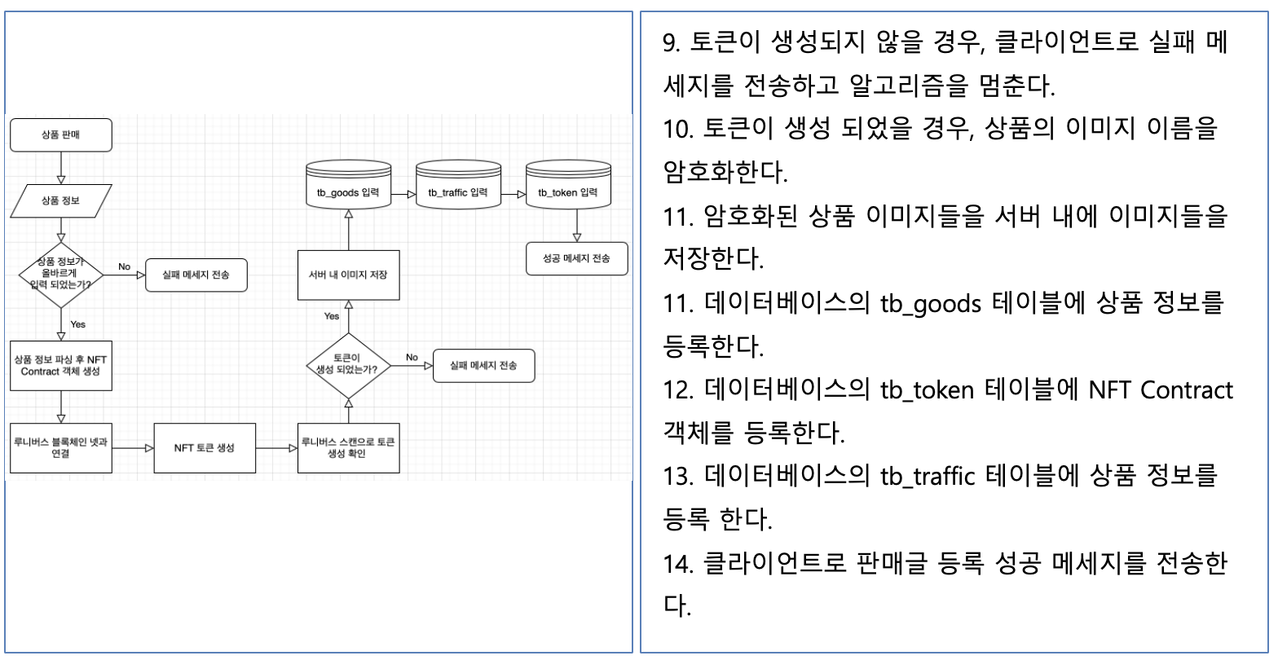
알고리즘 명세서

Slide 25

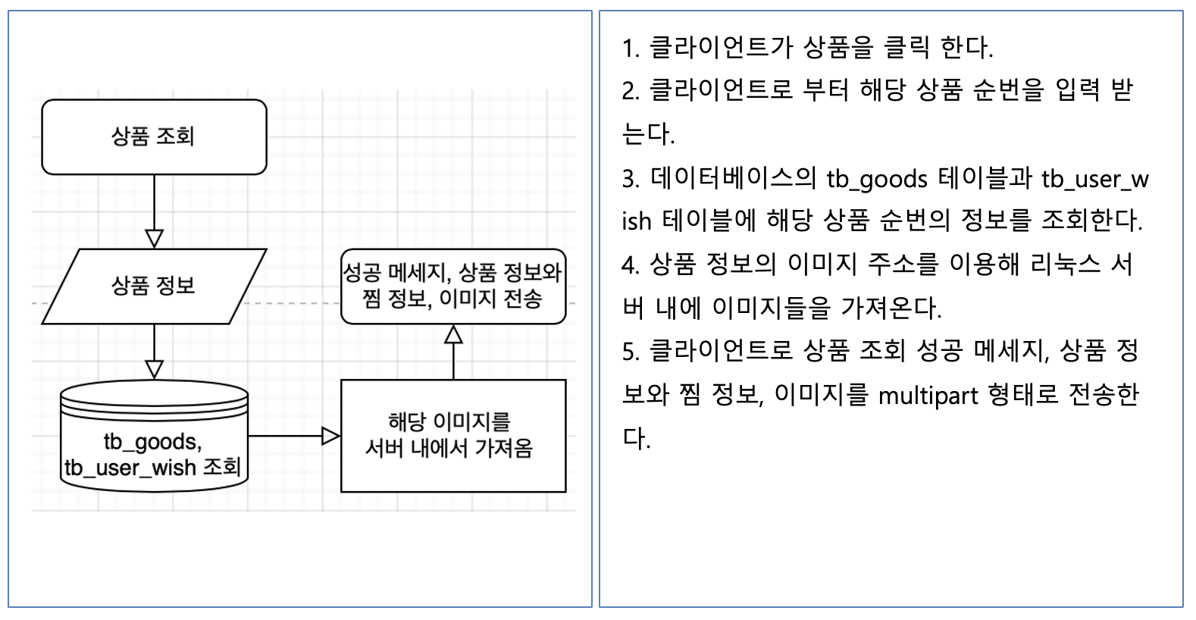
알고리즘 명세서

Slide 26

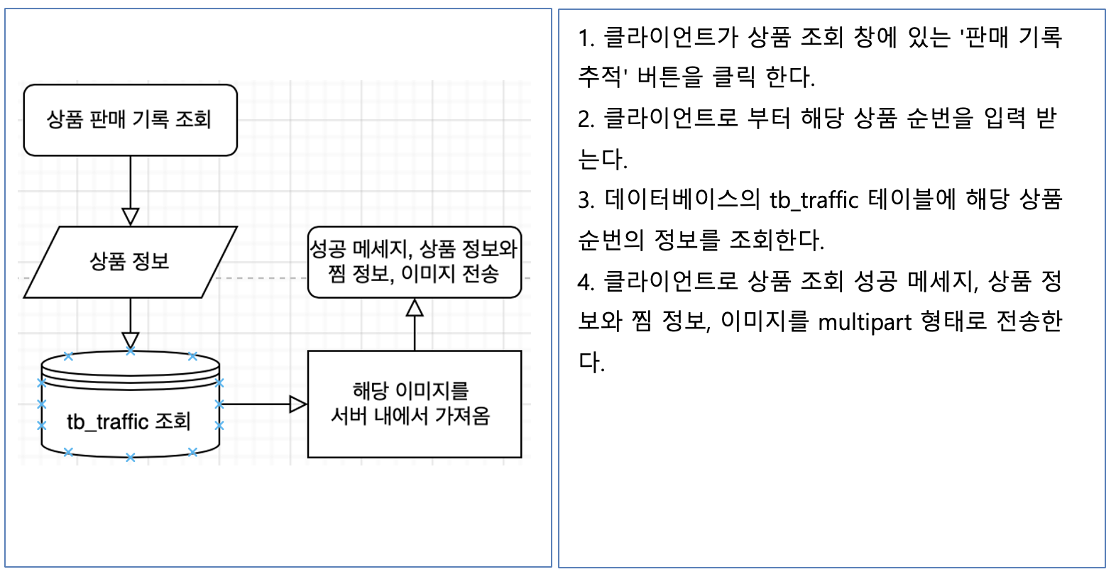
알고리즘 명세서

Slide 27

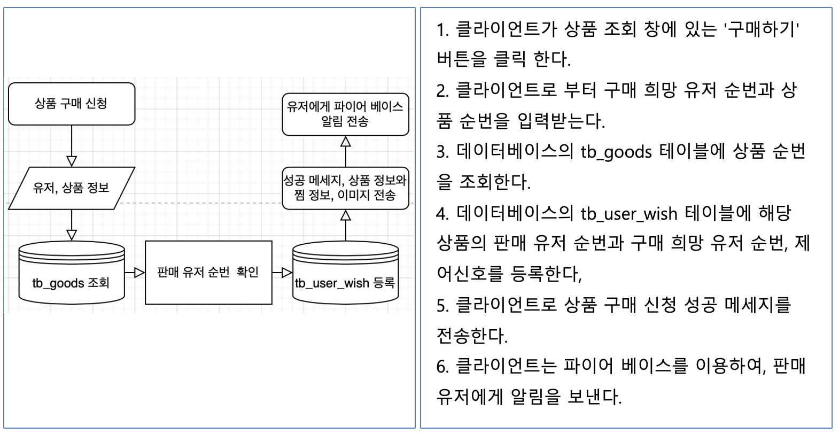
알고리즘 명세서

Slide 28

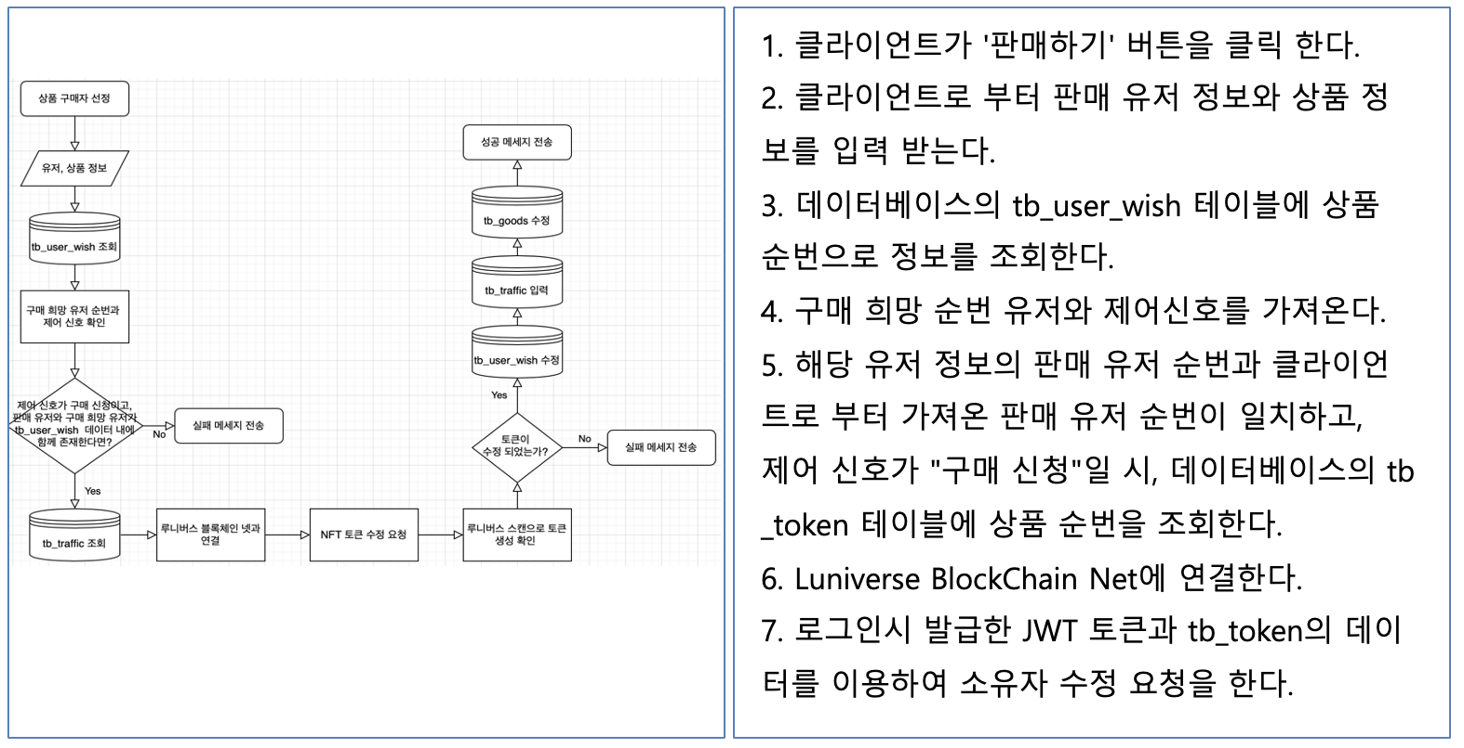
알고리즘 명세서

Slide 29
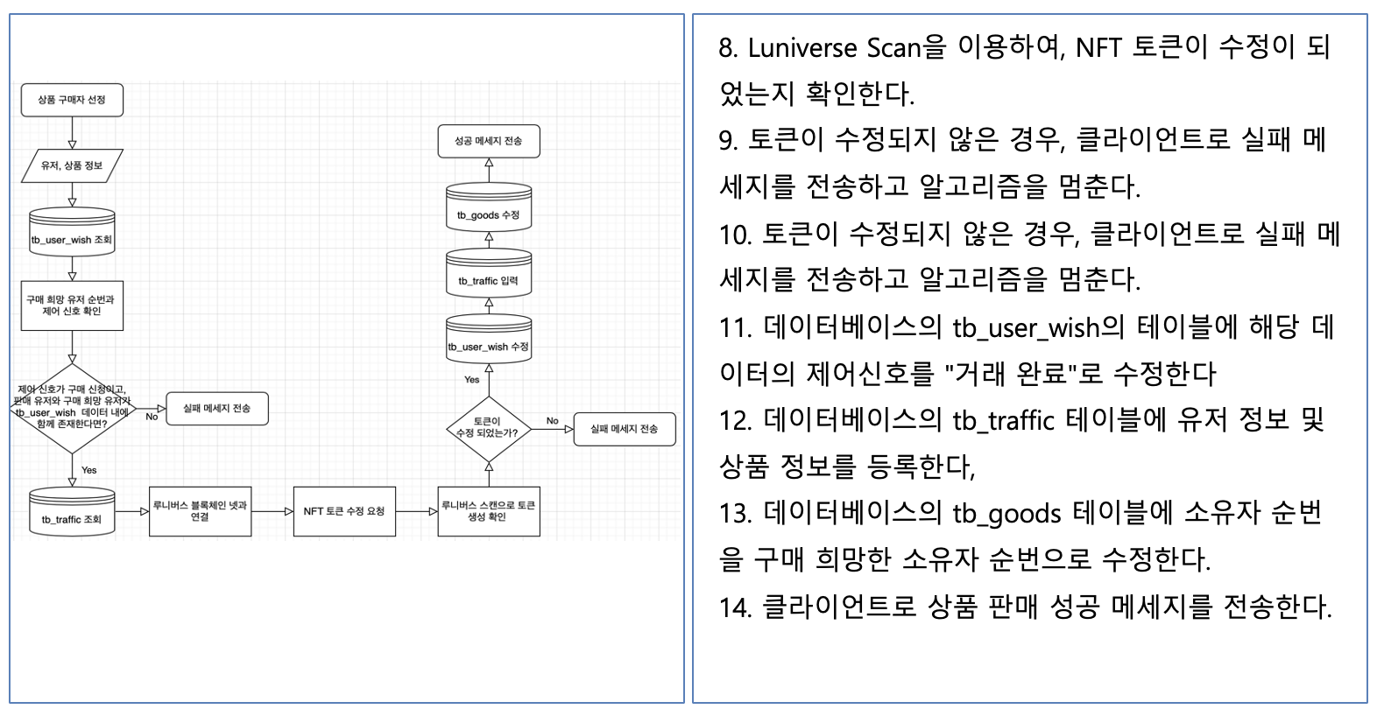
알고리즘 명세서

Slide 30

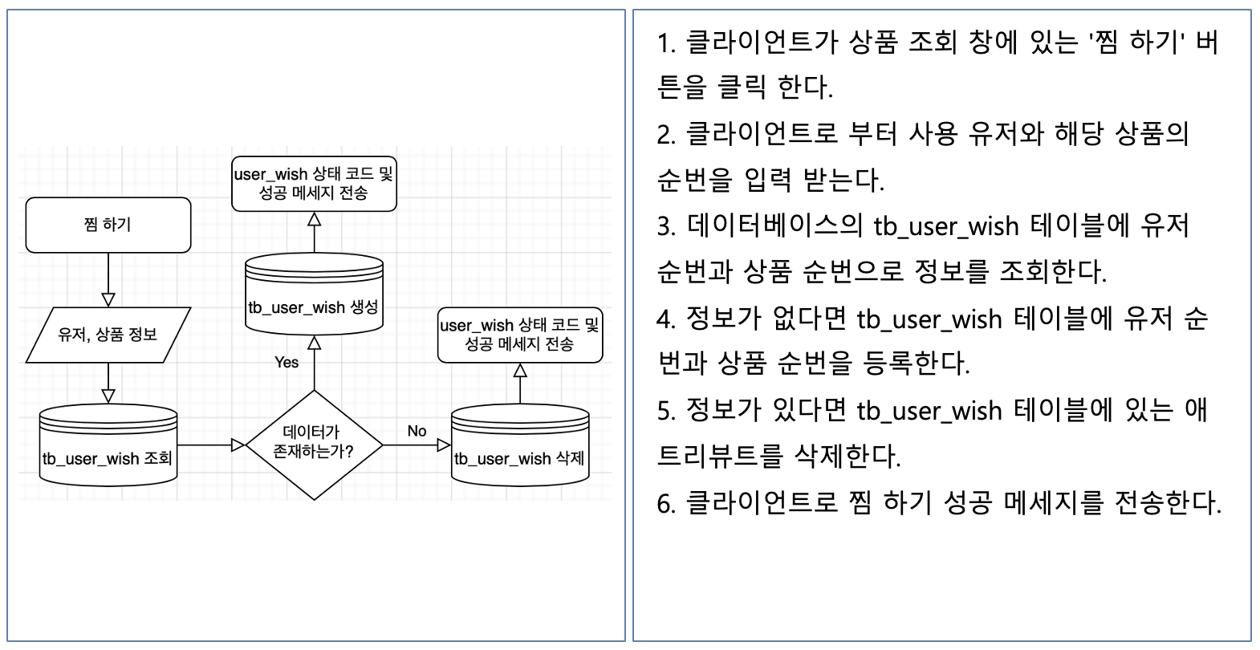
알고리즘 명세서

Slide 31
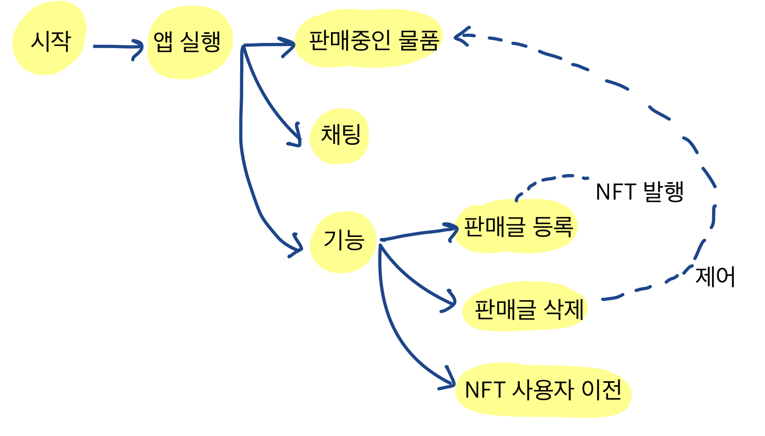
데이터 수집 처리 정의서

Slide 32
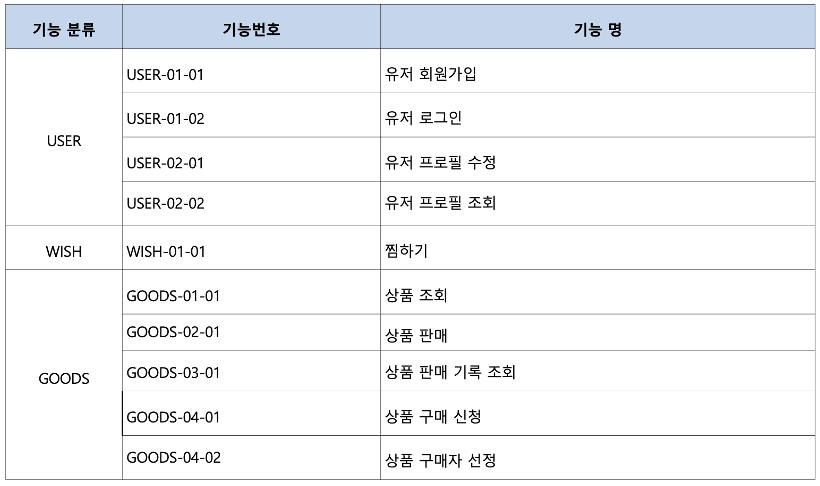
프로그램 - 목록

Slide 33
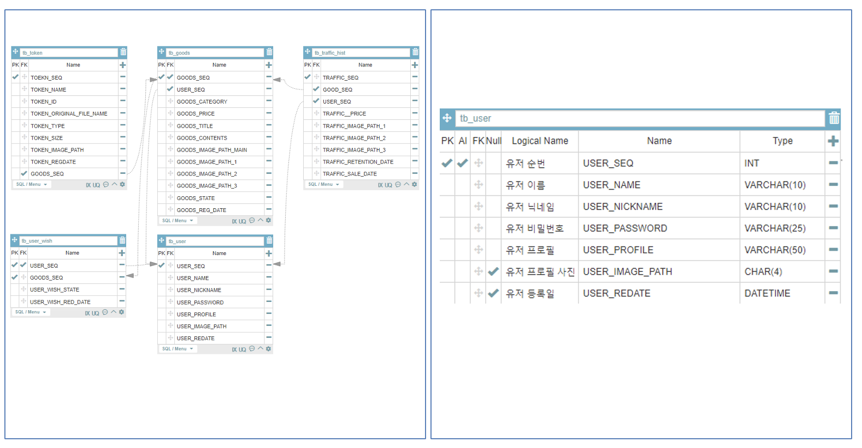
테이블 정의서 - ERD

Slide 34
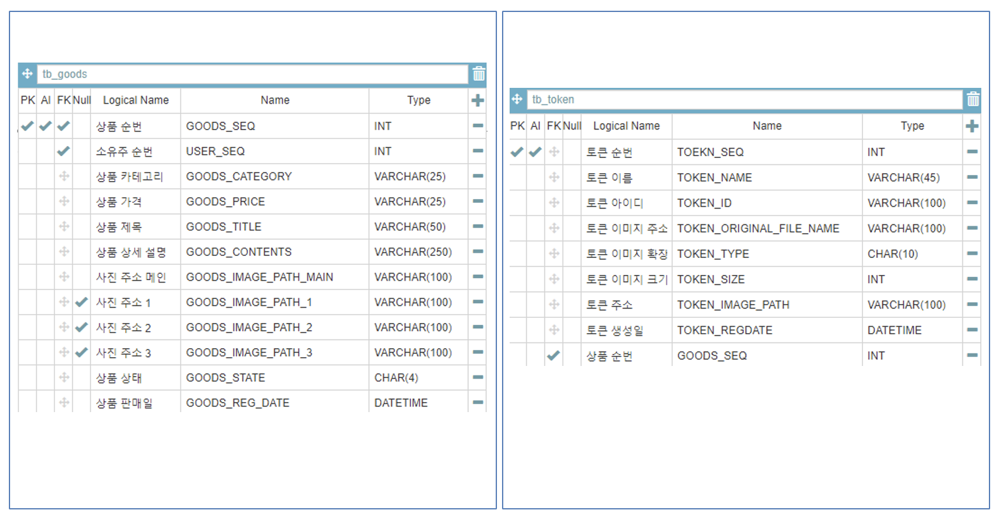
테이블 정의서 - ERD

Slide 35
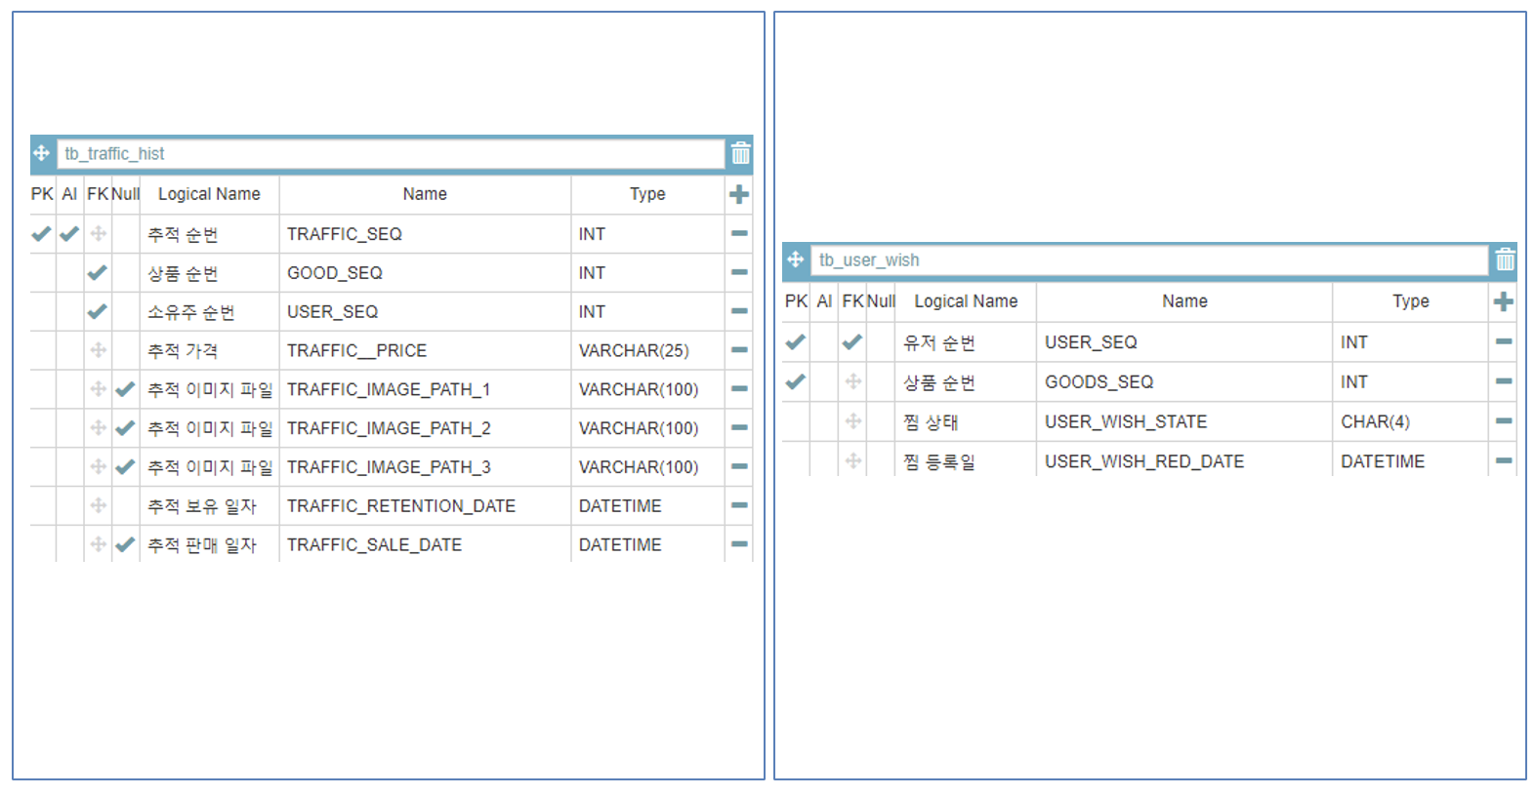
테이블 정의서 - ERD

Slide 36
핵심 소스코드
@override
Widget build(BuildContext context) {
return Scaffold(
...
body: _pages[_selectedPageIndex]['page'] as Widget,
bottomNavigationBar: BottomNavigationBar(
onTap: _selectPage,
selectedItemColor: Theme.of(context).accentColor,
unselectedItemColor: Colors.black,
selectedFontSize: 12,
unselectedFontSize: 12,
currentIndex: _selectedPageIndex,
type: BottomNavigationBarType.fixed,
items: [
BottomNavigationBarItem(
icon: Icon(Icons.home_outlined),
label: '홈',
),
BottomNavigationBarItem(
icon: Icon(Icons.chat_bubble_outline_rounded),
label: '채팅',
),
BottomNavigationBarItem(
icon: Icon(Icons.person_outline_sharp),
label: '마이페이지',
),
],
),
floatingActionButton:
_getFAB(_pages[_selectedPageIndex]['isFloating'] as bool),
);
}
}
앱의 페이지 간 이동하는 코드.
페이지의 정보는 관리하기 편하도록 List<Map<String, Object>> 타입으로 저장한 후, 인덱스에 따라서 화면을 이동.
class _TabsScreenState extends State<TabsScreen> {
final List<Map<String, Object>> _pages = [
{
'page': HomeScreen(),
'title': '체인마켓',
'actions': <Widget>[
IconButton(
visualDensity: VisualDensity(horizontal: -3),
onPressed: null,
icon: const Icon(
Icons.search,
color: Colors.black,
),
),
IconButton(
visualDensity: VisualDensity(horizontal: -3),
onPressed: null,
icon: const Icon(
Icons.menu,
color: Colors.black,
),
페이지 정보를 담은 코드의 일부

Slide 37

Thank you

